Slide 1


( ١-١) الأنماط العددية

Slide 2



الكتاب صفحة ١٣

Slide 3
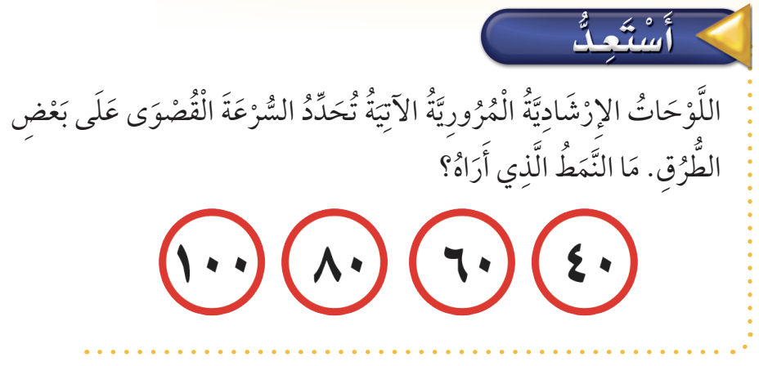
الكتاب صفحة ١٣

Slide 4
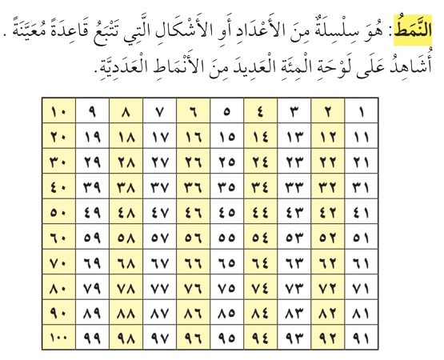
الكتاب صفحة ١٣

Slide 5

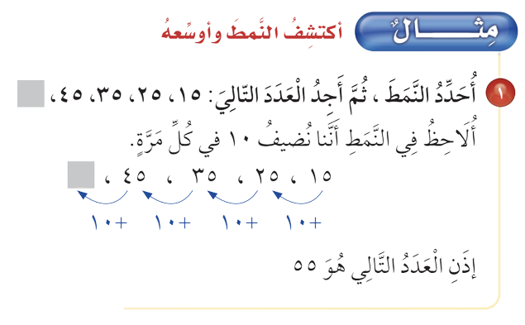
الكتاب صفحة ١٣

Slide 6
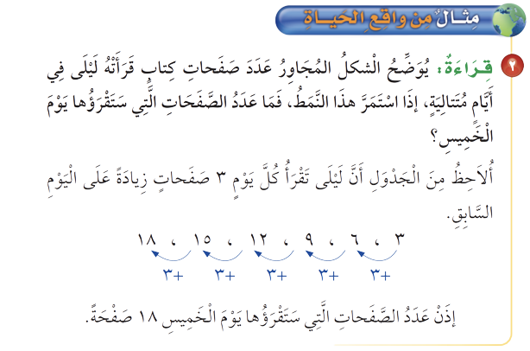
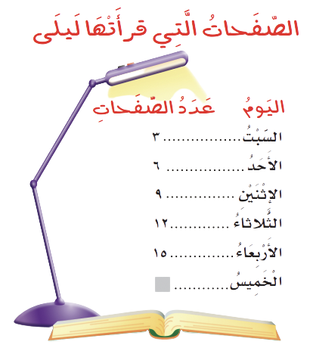
الكتاب صفحة ١٤

Slide 7
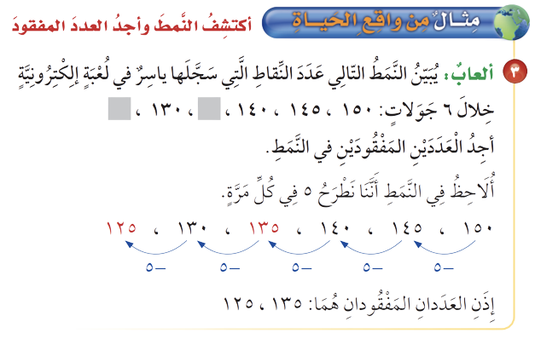
الكتاب صفحة ١٤

Slide 8
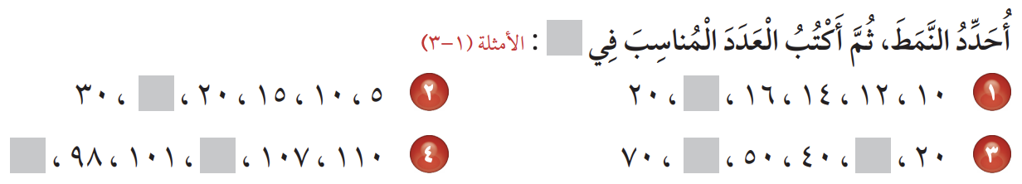
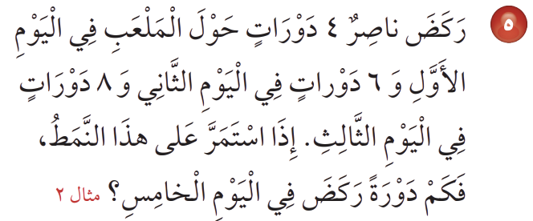
الكتاب صفحة ١٤

Slide 9
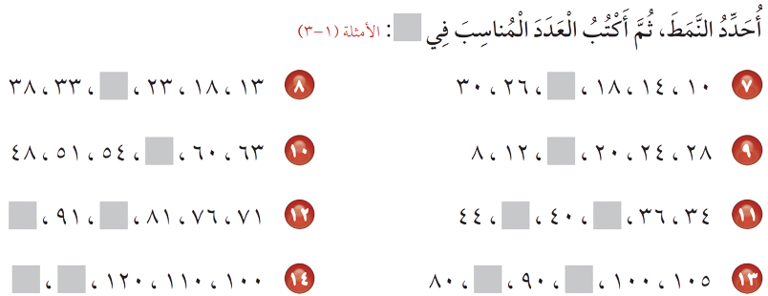
الكتاب صفحة ١٥

Slide 10
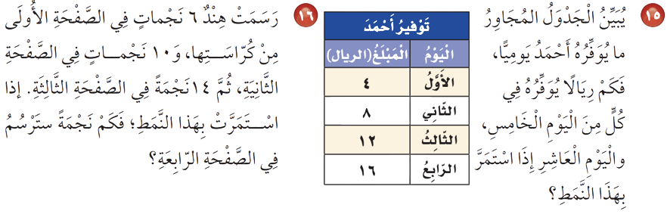
الكتاب صفحة ١٥

Slide 11

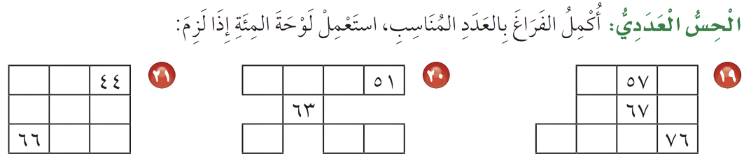
الكتاب صفحة ١٥

Slide 12
التقويم

Slide 13
الواجب

Slide 14


